Slide 1
金蝶KIS云•旗舰版V7.0
增加许可模式及变更发文解读
KIS产品市场部
2019.7.11

Slide 2
特别声明
没有金蝶软件国际软件集团有限公司的特别许可，任何人不能以任何形式或为任何目的复制或传播本文档的任何部分。本文档中包含的信息如有更改，恕不另行通知。
由金蝶软件（中国）有限公司和其分销商所销售的某些软件产品包含有其它软件供应商版权所有的软件组件。
Microsoft®、WINDOWS®、NT®、EXCEL®、Word®、PowerPoint® 和SQL Server® 是微软公司的注册商标。
IBM®、DB2®、DB2 通用数据库、OS/2®、Parallel Sysplex®、MVS/ESA、AIX®、S/390®、AS/400®、OS/390®、OS/400®、iSeries、pSeries、xSeries、zSeries、z/OS、AFP、Intelligent Miner、WebSphere®、Netfinity®、Tivoli®、Informix 和Informix® 动态ServerTM 是国际商业机器公司在美国或其他公司的商标。
ORACLE® 是ORACLE 公司的注册商标。
UNIX®是UNIX INTERNATIONAL CO.,LIMTED的注册商标、OSF/1® 和Motif® 是Open Group 的注册商标。
Citrix®、Citrix 徽标、ICA、Program Neighborhood® 、MetaFrame® 、WinFrame® 、VideoFrame® 、MultiWin®以及此处引用的Citrix 产品名是Citrix Systems 公司的商标或注册商标。
HTML是HATEMOGLU TEKSTIL GIYIM SANAYI VE TICARET A.S.的注册商标，DHTML、XML和XHTML 是W3C®、World Wide Web 协会、计算机科学实验室的商标或注册商标，PureXML是国际商业机器公司的注册商标。
JAVA® 是甲骨文美国有限公司的注册商标。
JAVASCRIPT®是甲骨文美国有限公司的注册商标，由其技术开发和实施商Netscape 许可使用。
Apusic ®是深圳市金蝶中间件有限公司的注册商标。
本文档提到的金蝶® 、金蝶KIS ® 、K/3 ®、金蝶EAS ® 、友商网 ®和其它金蝶 产品和服务以及它们各自的徽标是金蝶软件（中国）有限公司在中国和世界其它一些国家的商标或注册商标。本文档提到的所有其它产品和服务名称是它们各自公司的商标。

Slide 3
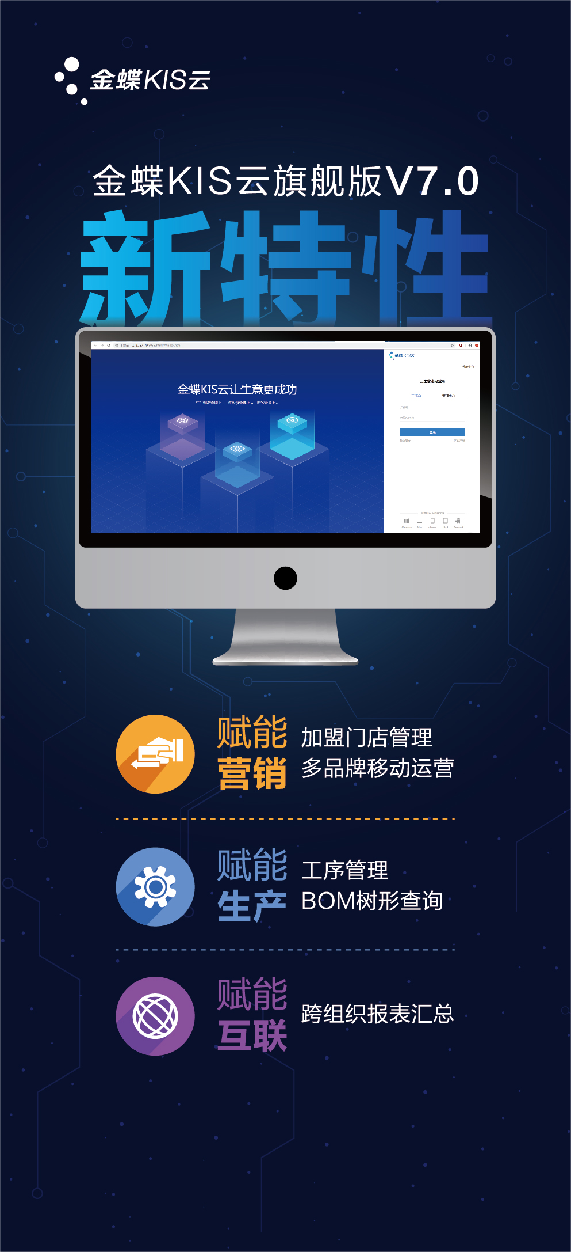
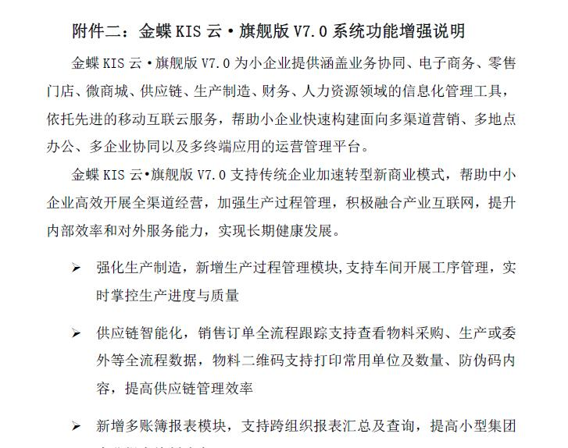
KIS云•旗舰版V7.0新增功能

Slide 4
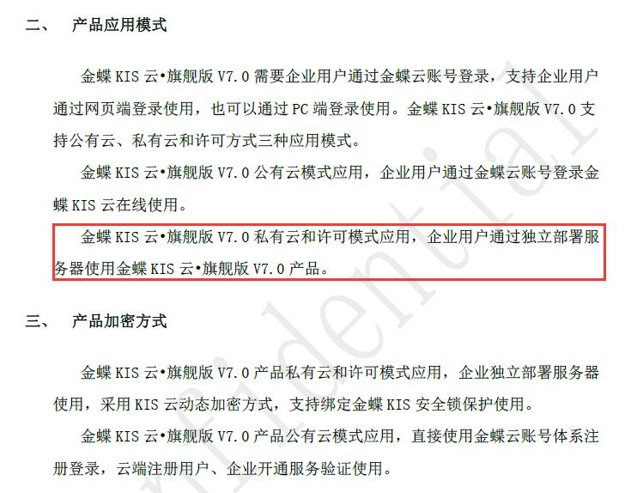
KIS云•旗舰版V7.0支持许可模式应用

Slide 5
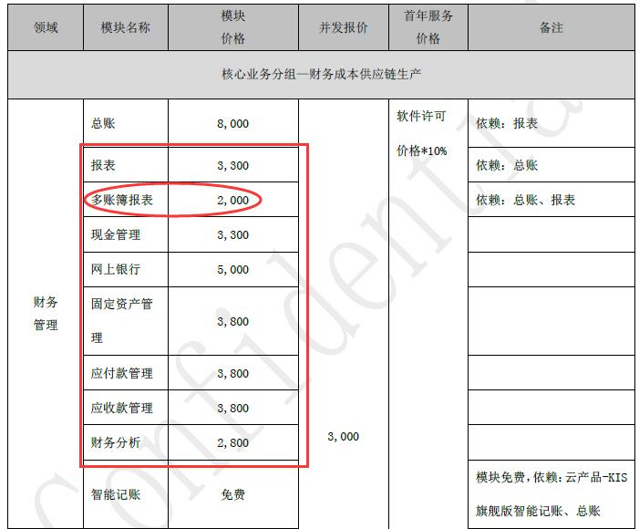
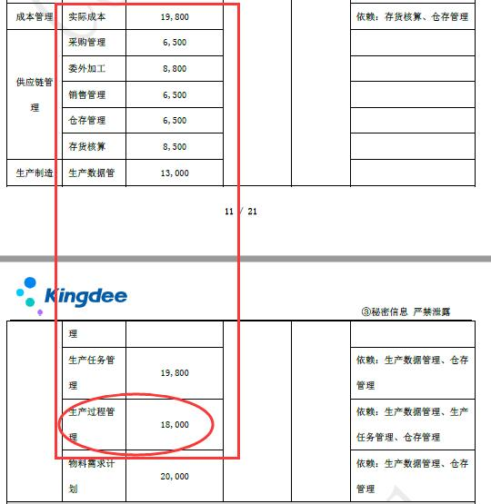
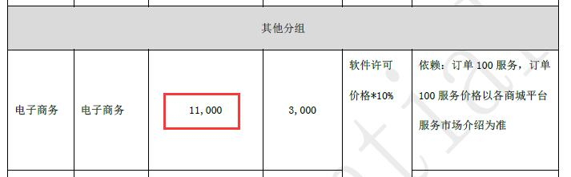
KIS云•旗舰版V7.0许可模式报价清单-分组并发

Slide 6
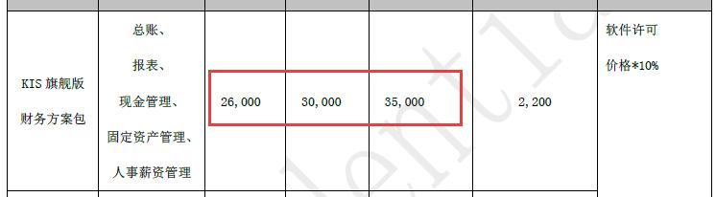
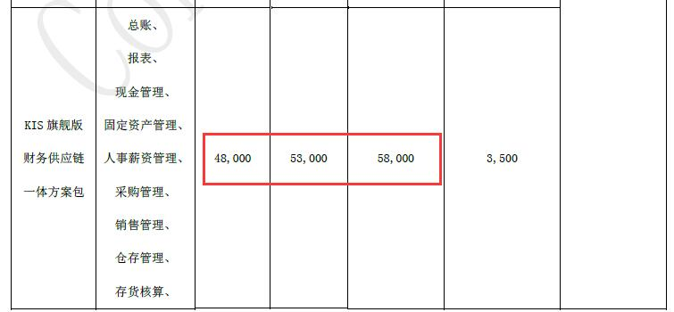
KIS云•旗舰版V7.0许可模式报价清单-包并发

Slide 7
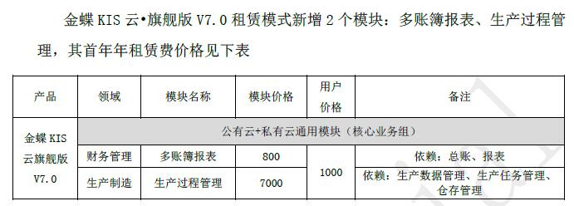
KIS云•旗舰版V7.0租赁模式报价变更

Slide 8
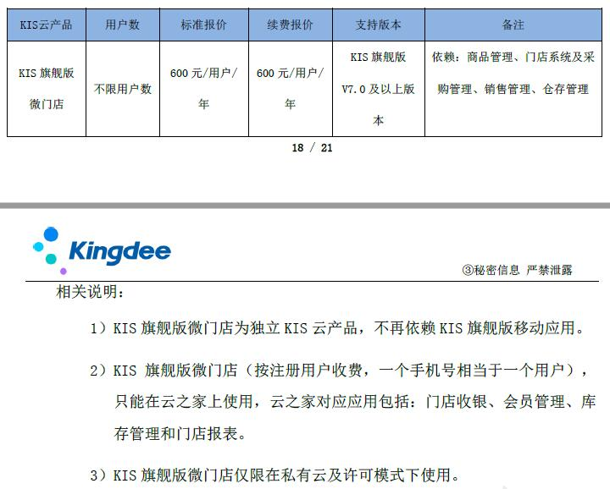
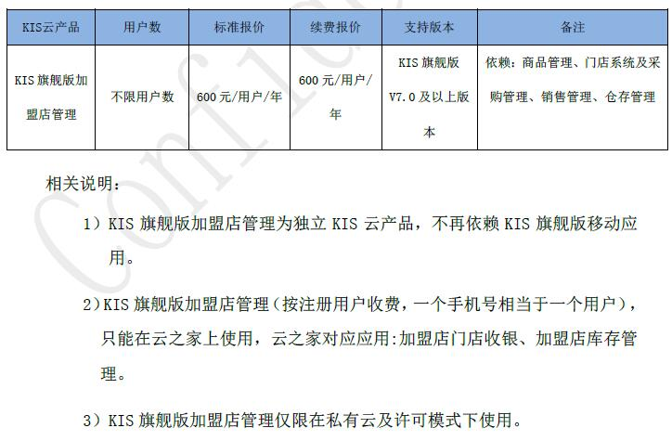
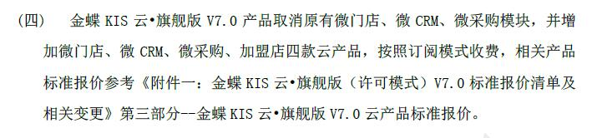
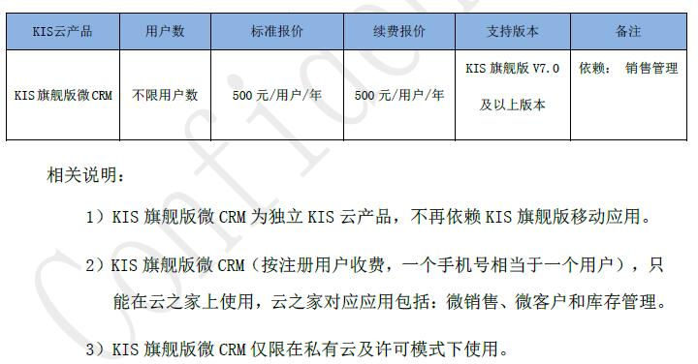
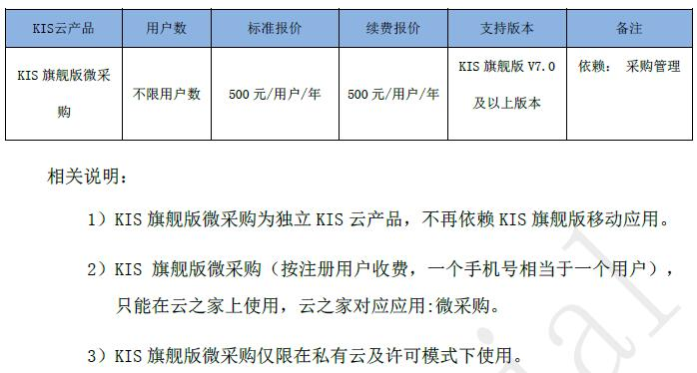
KIS云•旗舰版V7.0云产品报价变更

Slide 9
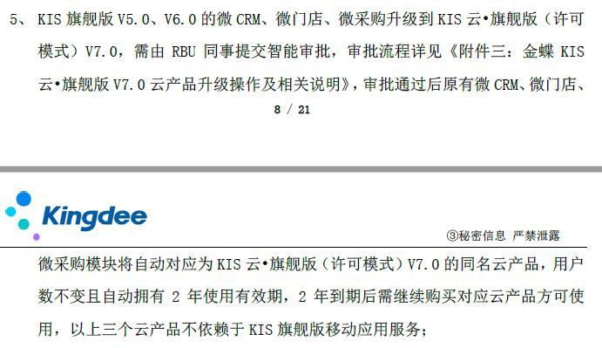
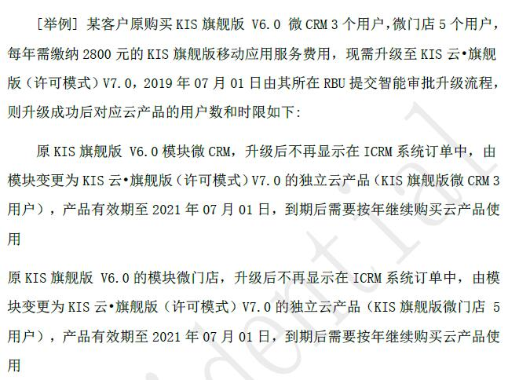
KIS云•旗舰版V7.0微采购、微CRM、微门店升级规则

Slide 10
特别声明
没有金蝶软件国际软件集团有限公司的特别许可，任何人不能以任何形式或为任何目的复制或传播本文档的任何部分。本文档中包含的信息如有更改，恕不另行通知。
由金蝶软件（中国）有限公司和其分销商所销售的某些软件产品包含有其它软件供应商版权所有的软件组件。
Microsoft®、WINDOWS®、NT®、EXCEL®、Word®、PowerPoint® 和SQL Server® 是微软公司的注册商标。
IBM®、DB2®、DB2 通用数据库、OS/2®、Parallel Sysplex®、MVS/ESA、AIX®、S/390®、AS/400®、OS/390®、OS/400®、iSeries、pSeries、xSeries、zSeries、z/OS、AFP、Intelligent Miner、WebSphere®、Netfinity®、Tivoli®、Informix 和Informix® 动态ServerTM 是国际商业机器公司在美国或其他公司的商标。
ORACLE® 是ORACLE 公司的注册商标。
UNIX®是UNIX INTERNATIONAL CO.,LIMTED的注册商标、OSF/1® 和Motif® 是Open Group 的注册商标。
Citrix®、Citrix 徽标、ICA、Program Neighborhood® 、MetaFrame® 、WinFrame® 、VideoFrame® 、MultiWin®以及此处引用的Citrix 产品名是Citrix Systems 公司的商标或注册商标。
HTML是HATEMOGLU TEKSTIL GIYIM SANAYI VE TICARET A.S.的注册商标，DHTML、XML和XHTML 是W3C®、World Wide Web 协会、计算机科学实验室的商标或注册商标，PureXML是国际商业机器公司的注册商标。
JAVA® 是甲骨文美国有限公司的注册商标。
JAVASCRIPT®是甲骨文美国有限公司的注册商标，由其技术开发和实施商Netscape 许可使用。
Apusic ®是深圳市金蝶中间件有限公司的注册商标。
本文档提到的金蝶® 、金蝶KIS ® 、K/3 ®、金蝶EAS ® 、友商网 ®和其它金蝶 产品和服务以及它们各自的徽标是金蝶软件（中国）有限公司在中国和世界其它一些国家的商标或注册商标。本文档提到的所有其它产品和服务名称是它们各自公司的商标。

Slide 11
此处填写章节标题，
同一标题也可以分为两行
1

Slide 12
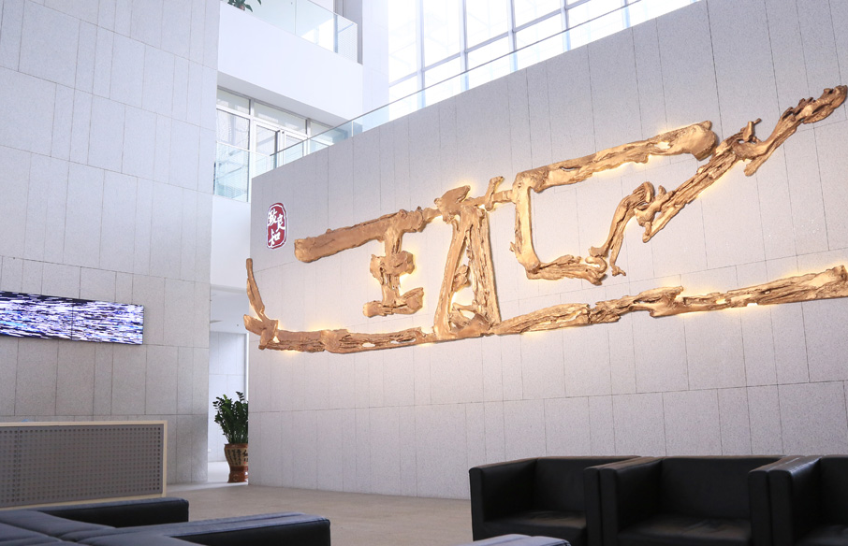
此处填写标题，同一标题可分两行
金蝶云产品家族
此段文字旨在显示正确的字号和段落的位置，例文可替换。
此段文字旨在显示正确的字号和段落的位置，例文可替换。此段文字旨在显示正确的字号和段落的位置，例文可替换。此段文字旨在显示正确的字号和段落的位置，例文可替换。此段文字旨在显示正确的字号和段落的位置，例文可替换。此段文字旨在显示正确的字号和段落的位置，例文可替换。此段文字旨在显示正确的字号和段落的位置，例文可替换。

Slide 13
此段文字旨在显示
正确的字号和段落的位置
例文可替换

Slide 14
此处填写标题，同一标题可分两行
此段文字旨在显示正确的字号和段落的位置，例文可替换。
此段文字旨在显示正确的字号和段落的位置，例文可替换。此段文字旨在显示正确的字号和段落的位置，例文可替换。此段文字旨在显示正确的字号和段落的位置，例文可替换。此段文字旨在显示正确的字号和段落的位置，例文可替换。
此段文字旨在显示正确的字号和段落的位置，例文可替换。此段文字旨在显示正确的字号和段落的位置，例文可替换。
图表信息
图表信息
图表信息
图表信息

Slide 15
此处填写章节标题
图表信息
图表信息
图表信息
图表信息
图表信息
图表信息
图表信息
图表信息

Slide 16
此处填写章节标题
此段文字旨在显示正确的字号和段落的位置，例文可替换。
此段文字旨在显示正确的字号和段落的位置，例文可替换。
此段文字旨在显示正确的字号和段落的位置，例文可替换。
图表信息
图表信息
图表信息
图表信息
图表信息

Slide 17
此处填写章节标题
图表信息
此段文字旨在显示正确的字号和段落的位置。
此段文字旨在显示正确的字号和段落的位置。
图表信息
此段文字旨在显示正确的字号和段落的位置。
此段文字旨在显示正确的字号和段落的位置。
此段文字旨在显示正确的字号和段落的位置。
此段文字旨在显示正确的字号和段落的位置。
此段文字旨在显示正确的字号和段落的位置。
此段文字旨在显示正确的字号和段落的位置。

Slide 18
此处填写章节标题
此段文字旨在显示正确的字号和段落的位置，例文可替换。
此段文字旨在显示正确的字号和段落的位置，例文可替换。
此段文字旨在显示正确的字号和段落的位置，例文可替换。
此处填写正文
图表信息
此处填写正文
图表信息
此处填写正文
图表信息
此处填写正文
图表信息

Slide 19

此处填写标题，同一标题可分两行

Slide 20

此处填写标题，同一标题可分两行

Slide 21

此段文字旨在
显示正确的
字号和段落的
位置

Slide 22

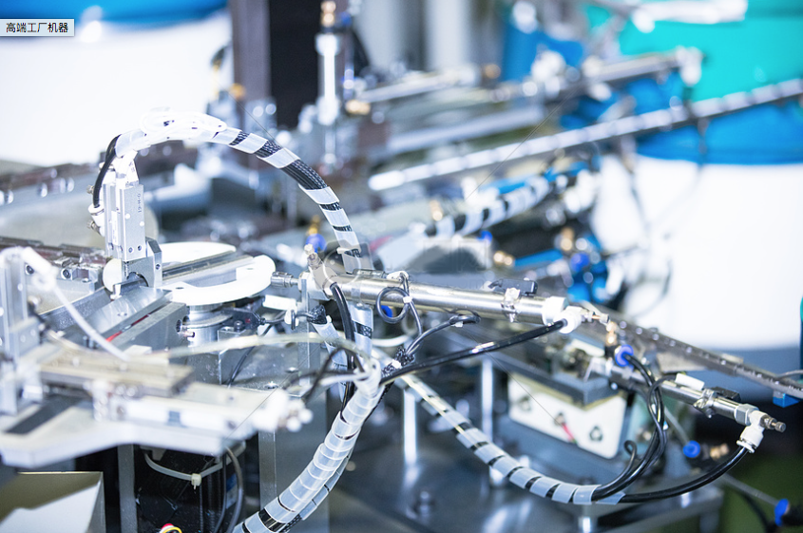


此处填写章节标题
30+
图标信息
10%
图表信息
67%
图表信息

